Slide 1
CARRERA DE INGENIERÍA EN COMERCIO EXTERIOR Y NEGOCIACIÓN INTERNACIONAL
TRABAJO DE TITULACIÓN, PREVIO A LA OBTENCIÓN DEL
TÍTULO DE INGENIERO EN COMERCIO EXTERIOR Y NEGOCIACIÓN INTERNACIONAL
TEMA: EFECTOS DE LA POLÍTICA ARANCELARÍA EN LA IMPORTACIÓN DE TELEVISORES PERIODO (2012-2015) SUBPARTIDA A. 8528.72.00.90
AUTORES: IMBAQUINGO CONDOY CRISTIAN PAUL
VEGA CARVAJAL MICHAEL ALEXANDER

Slide 2
CAPÍTULO 1

Slide 3
El proteccionismo
Breve reseña histórica de los aranceles
Acuerdo General Sobre Aranceles Aduaneros – GATT
La organización mundial de comercio - OMC
Teoría de aranceles

Slide 4
Es un impuesto, que se impone sobre un bien común
Corrigen descompensaciones en la balanza comercial, sirven como un elemento recaudatorio para el estado,
Aranceles

Slide 5
TIPOS DE ARANCELES
Ad- Valorem
Arancel Específico
Arancel Mixto

Slide 6
Medidas no Arancelarias:
Medidas técnicas
Medidas no técnicas
Efectos de los Aranceles en las Importaciones
Efectos de los Aranceles en países de menor desarrollo relativo

Slide 8
Cronología de Política Arancelaria
Decreto ejecutivo 592 Registro Oficial N. 257 del 16 de agosto de 2010
Resolución 63 JUNIO 2012
Resolución 70 JULIO 2012

Slide 9
Según el decreto ejecutivo 447 Registro Oficial N. 257 del 16 de agosto de 2010, el poder ejecutivo decreta:
Art. 1.- Reformar el Anexo 1 del Decreto Ejecutivo N° 592, (…) que contiene el Arancel Nacional de Importaciones, en la subpartida 8528.72.00.90 del capítulo 85 aplicando el arancel mixto en los siguientes términos:

Slide 10
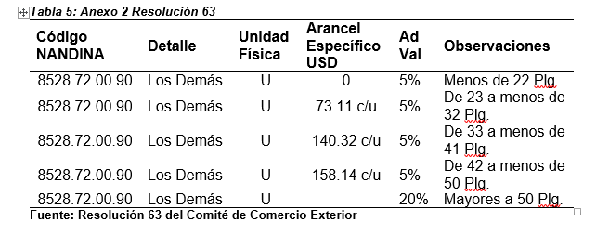
Resolución 63
Art.2.- Reformar el Arancel Nacional en los términos detallados en el Anexo II de la presente resolución:

Slide 11
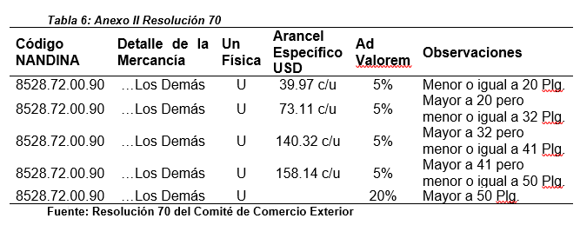
Resolución 70
Art. 1.- Reformar el Anexo II de la resolución 63 (…) en los siguientes términos:

Slide 12
CAPÍTULO 2

Slide 13
Planteamiento del problema
¿Cuáles son los efectos que ha causado la Política Arancelaria en las importaciones de televisores?
Justificación del problema
El estudio a realizarse busca analizar y determinar las causas de como se ha visto afectado o beneficiado el país con las importaciones de televisores
Objetivo General
Identificar los efectos de la Política Arancelaria en la Importación de televisores en Ecuador

Slide 14
OBJETIVOS ESPECÍFICOS
Analizar la balanza comercial de los televisores en el Ecuador en el periodo 2012 – 2015
Analizar y entender la política Arancelaria aplicada a la importación de televisores.
Plantear la discusión de la investigación como resultado de las conclusiones del estudio

Slide 15
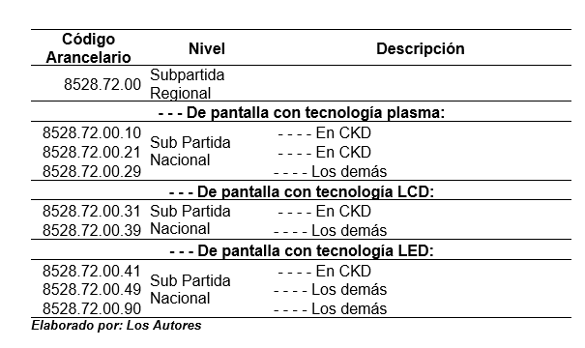
Hipótesis
La Política Arancelaria influye positiva o negativamente en la Importación de Televisores en el Ecuador
Delimitación del tema
Iniciaremos el análisis identificando y delimitando las subpartidas arancelarias detallando y conceptualizando su composición.

Slide 16
CAPÍTULO 3

Slide 17
ANÁLISIS EMPÍRICO DE LA INVESTIGACIÓN
La Industria del Televisores
La Era del televisor Breve Reseña Histórica
Industria Ecuatoriana del Televisor

Slide 18
BALANZA COMERCIAL DEL ECUADOR

Slide 19
Balanza Comercial Subpartida 852872.00.90

Slide 20
Balanza Comercial Televisores en general

Slide 21
Evolución de Importaciones de Televisores periodo 2012-2015

Slide 22
Importaciones de CBU´S vs CKD’S

Slide 23
Países de Origen de Importación

Slide 27
Impacto Fiscal

Slide 28
Recaudación Tributaria Televisores periodo (2012 – 2015)

Slide 29
Otras Incidencias de aranceles en el comercio exterior
Un hecho de acción u omisión dolosa
Que este acto o hecho constituya una violación a las leyes aduaneras
Que el acto de acción u omisión haya sido realizado libremente
Que este hecho produzca un perjuicio inmediato o mediato al fisco
Contrabando

Slide 30
CAPÍTULO 4

Slide 31
Discusión
Efecto Sustitución de Importaciones
Factores Externos
Efectos indirectos
Efectos positivos para el Estado
Efectos negativos para Importadores

Slide 32
Conclusiones

Slide 33
Recomendaciones

